Slide 1

A Pénziránytű Alapítvány tevékenysége és a 2017. évi tervek
Merényi Zsuzsanna
oktatási igazgató
Pénziránytű Alapítvány

Slide 2
Az Alapítványról
A Pénziránytű Alapítványt 2008-ban alapította a Diákhitel Központ, a Magyar Bankszövetség és a Magyar Nemzeti Bank,
2009: fúzió az Öngondoskodás alapítvánnyal
Fő cél: segítsük az egyének és a családok felelős anyagi döntéseit; programjaink hatására javuljon a lakosság pénzügyi tudatossága
Kiemelt célcsoport: diákok, tanárok
2009 óta számos sikeres középiskolai program:
  Pénzügyi Oktatási Program (POP)
  130 tanár + 3000 diák
  Iskolahálózat (képzés, verseny, pályázat)
  Lakossági célcsoport:
  Mindennapi Pénzügyeink Program
  Pénzügyi Navigátor Program

Slide 3
2014 - revitalizáció
Jegybanktörvény- 2013 - pénzügyi felügyelet és fogyasztóvédelem
Új ügyvezető
Új program
- öt éves stratégia - jelentős alapítói támogatás
(évente új tartalmi fókusz – lásd Pénz7)
- főbb célkitűzések (iskolahálózat, tartalomfejlesztés, tanárképzés stb.)
- egyéb aktivitások (felsőoktatási roadshow)

Slide 4
Oktatási programok
BankVelem program
Tananyag-fejlesztés
Tanár-továbbképzés
Pénz7
Felnőttek edukációja
Pénziránytű Iskolahálózat

Slide 5
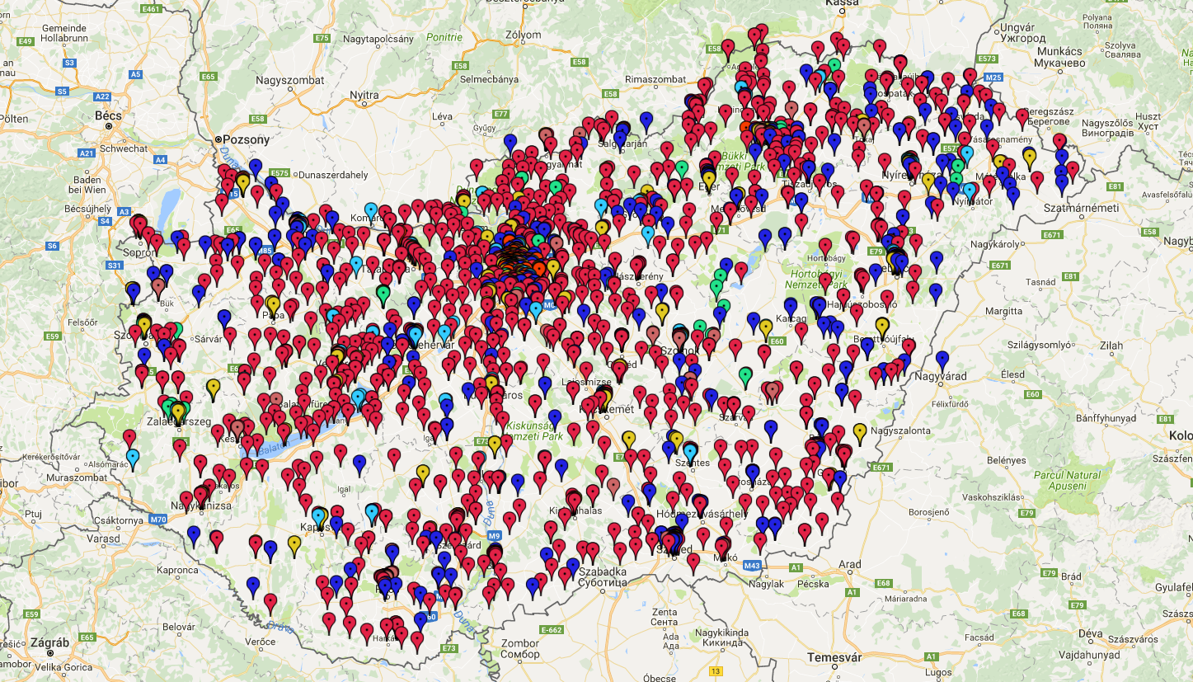
Pénziránytű partner iskolák 2016 (09.30.)
1887 db
BankVelem iskolák, Utazó iskola fogadók, Pénz7 regisztrált általános iskolák, Tankönyvet rendelt középiskolák, Iskolahálózatba regisztrált középiskolák, Tanártovábbképzésen részt vevő középiskolák, Pénz7 regisztrált középsikolák

Slide 6

Általános iskolai hálózat
BankVelem program
Pénziránytű Alapítvány és PontVelem Nonprofit Kft. közös pénzügyi oktató és ismeretterjesztő projektje
komplex, gyakorlatias tanítási eszköz
ötvözi a környezetvédelmi és a pénzügyi szemléletformálást
játékos környezetben fejleszti a diákok pénzügyi ismereteit
online bankolás legfontosabb lépéseinek elsajátítása
Fő elemei:
PontBank (8 ezer aktív diák, 51 ezer banki tranzakció)
Utazó Iskola Program (101 iskola, 32 000 elért diák)
Versenyek, pályázatok (tanári, kirándulástervező, PénzOkos kupa és OkosPont bajnokság, nyári tábor)

Slide 7


Társasjáték fejlesztés
Oktatási célú társasjáték a forint 70 éves születésnapjára
életmódtörténeti kérdések (gazdasági és pénzügyi)
történelmi érmék, bankjegyek bemutatása

Slide 8

Tananyagfejlesztés 2015/2016
„Iránytű a pénzügyekhez” középiskolai tankönyv
Folyamatos sajtókommunikáció
Mind a 40 ezer ingyenes példány gazdára talált a középiskoláknál, feltétel: vállalni kellett a tankönyv tanítását
Folyamatos az érdeklődés az utánnyomás iránt

Slide 9
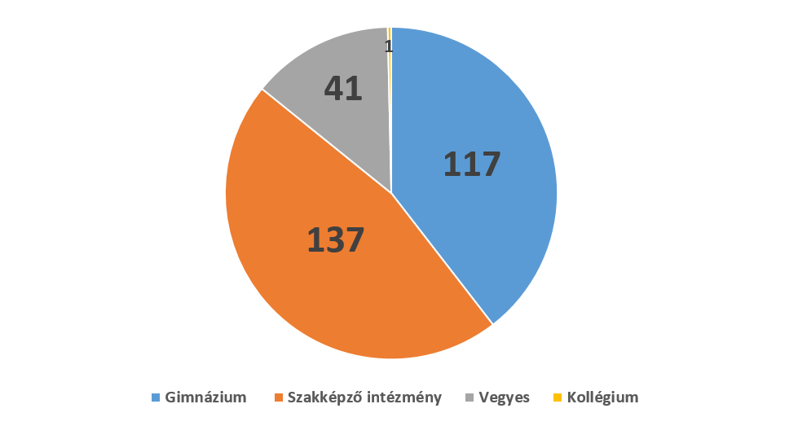
Tankönyvet rendelő iskolák megoszlása iskolatípusonként

Slide 10
Tananyagfejlesztés 2016/17
Célja: 7-8. osztályosok számára akkreditált pénzügyi-gazdasági tankönyv és munkafüzet fejlesztése
A NAT-hoz igazodó színvonalas, érdekes tananyag kifejlesztése a cél.
Interaktív, gyakorlati szemlélet, esettanulmányon keresztül közelíti az elméletet.
Kiegészítő anyagok: tanári kézikönyv, digitális segédanyagok (játék).
Még nagyobb elérést biztosít, mint a középiskolai tankönyv.

Slide 11
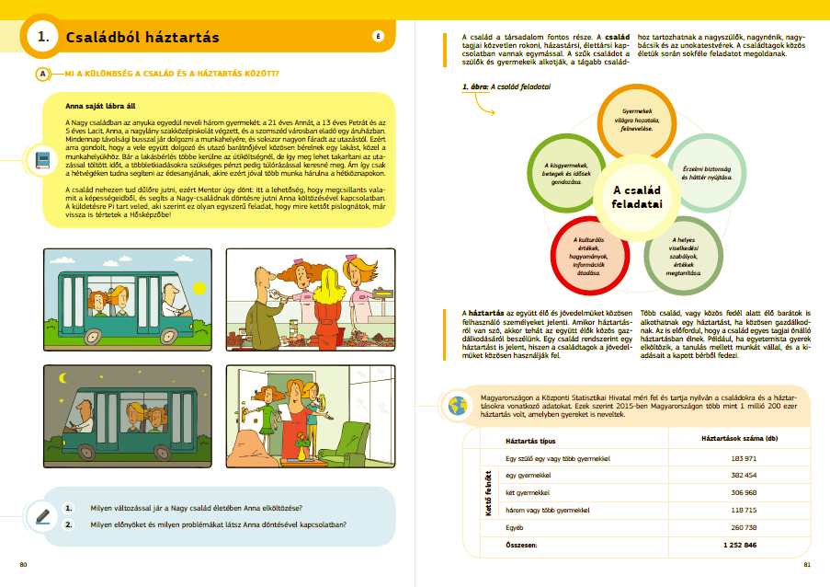
Általános iskolás tankönyv
Fejlesztés folyamatban
7-8. osztályosoknak

Slide 12
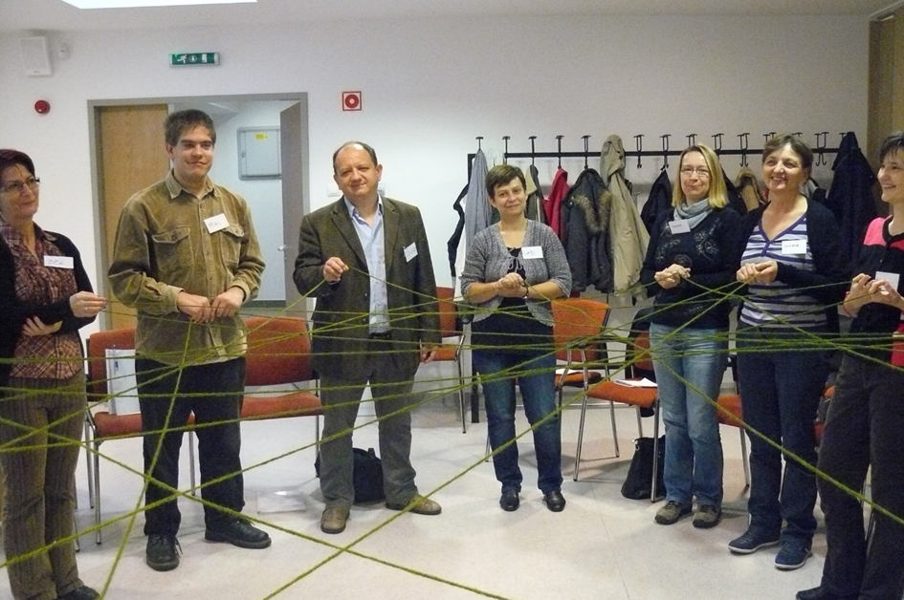
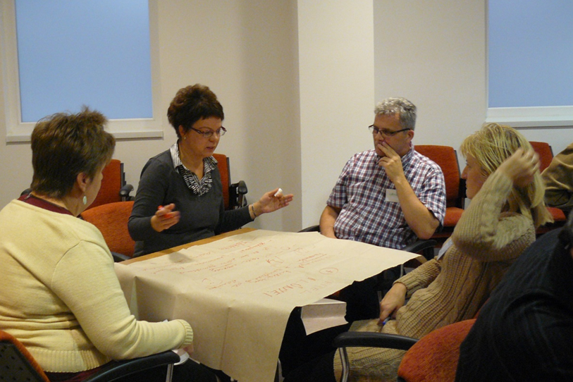
Tanártovábbképzés
2016. November végéig összesen 700 tanár vett részt a képzéseken.
Továbbra is a POK-ok közreműködésére számítunk a szervezésben.
Az általános iskolai tanár-továbbképzés októberben indult két csoport tanár képzésével.

Slide 13

Pénziránytű Iskolahálózat
Iskola-
hálózat: keretrendszer
Pedagógusok: továbbképzés
Diákok: oktatási anyag
Együtt: komplex egység

Slide 14
Pénz7
2015
90 ezer diák
1000+ tanár
24 EU ország, 30% magyar diák
650 iskola
2016
788 iskola
102 ezer diák
1 400+ tanár
Közel 30 ország
2017
Téma: Bankolj okosan!
Bekerült a tanév rendjébe
NGM csatlakozás szakmai partnerként

Slide 15
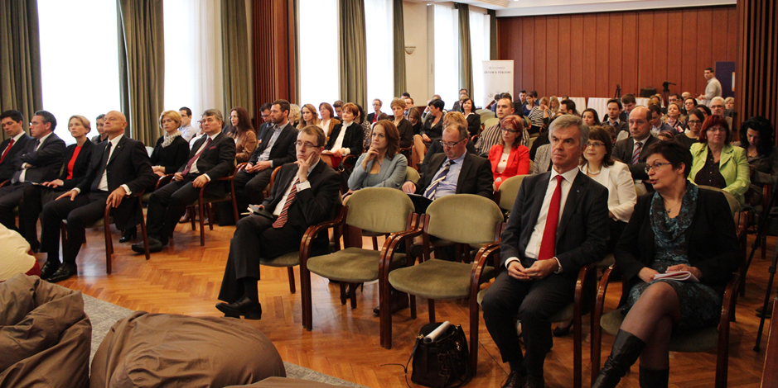
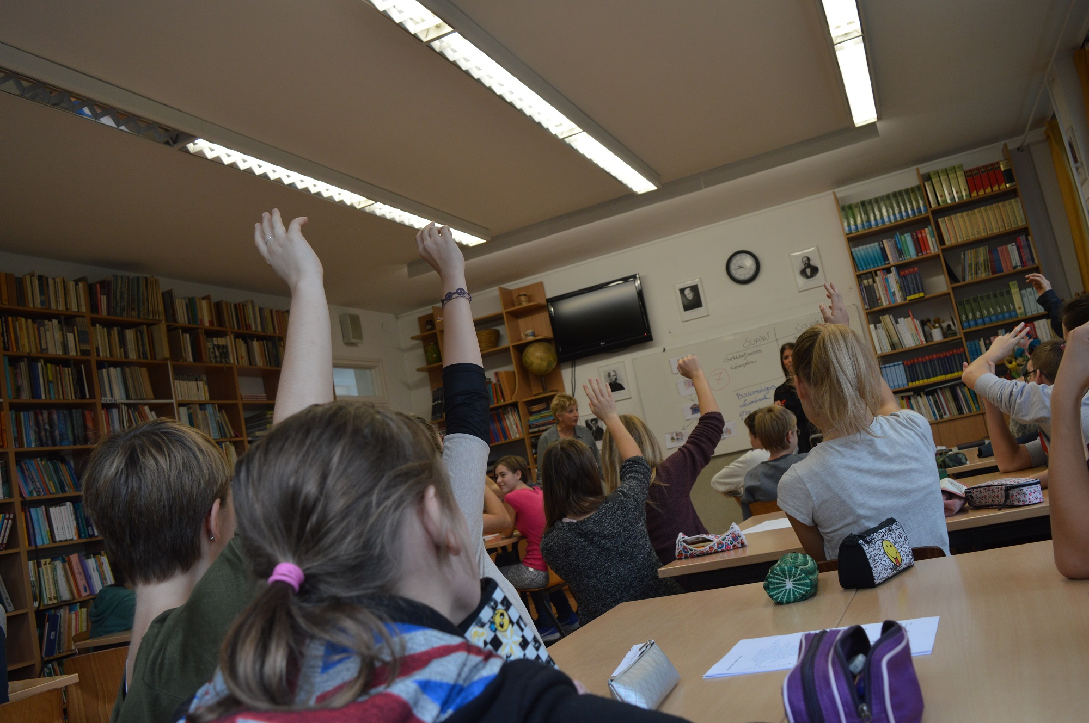
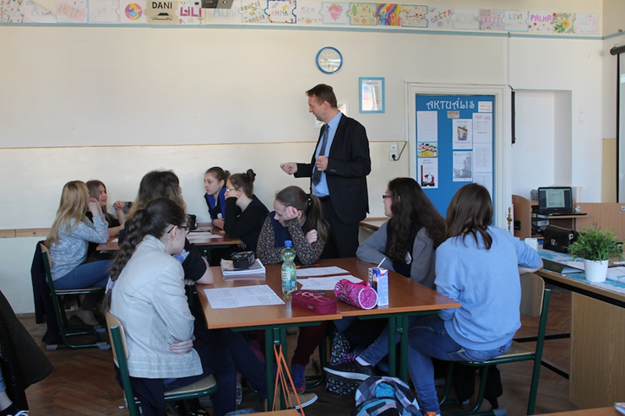
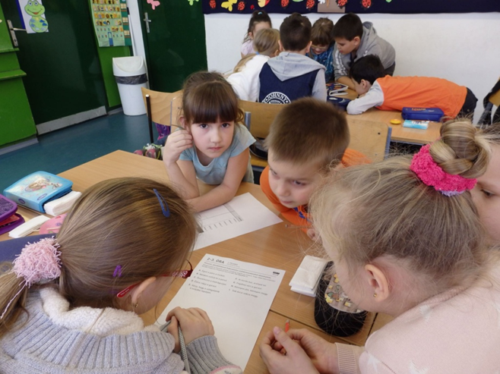
Pénz7

Slide 16
Online aktivitások
Facebook
Honlapra irányítás
Interaktivitás
Honlap
Újdonságok
Érdekességek
Játékos feladatok
Tippek, tanácsok
Fő csatornák:
Továbbra is a honlap (havi 2 új cikk), illetve Facebook oldal (heti 3 új poszt)

Slide 17
Köszönöm a figyelmet!

Slide 18


Pénziránytű
Iskolahálózat
Bernáth Julianna
oktatási igazgatóhelyettes
Pénziránytű Alapítvány

Slide 19
Iskolahálózat a középiskolák részére
Pénziránytű Iskolahálózat
  Előd hálózat: 2009-től
  Új csatlakozási időszak kezdete: 2015/2016-os tanév (folyamatos regisztrációs lehetőség)
  2016/2017-es tanév:
  Cél a hálózati tagok aktivizálása és a hálózat bővítése
  Szakmai segítségnyújtás a pénzügyek tanulásához, tanításához
  Vetélkedők tanárok, diákok részére

Slide 20
Lehetőségek középiskolák számára a Pénziránytű Iskolahálózaton belül
2016/2017. tanév aktivitásai:
Iskolahálózati logó bevezetése
Tananyagok kizárólagos hozzáférhetősége regisztrált tanárok számára
Telefonos szakértői segítségnyújtás pénzügyek oktatásához
Workshopok
Verseny iskolák, tanárok és diákok részére

Slide 21



Iskolahálózati logó
Az iskola a honlapján, levelezésében és egyéb kommuni-kációjában használhatja – ezzel jelezve a diákok, szülők és más partnerek felé, hogy az iskola tudatos pénzügyi nevelési tevékenységet folytat.
Hozzájutás módja:
  Új tagok a regisztrációt követően www.penziranytu.hu/iskolahalozat
  2015/2016-ban csatlakozott iskolák az első hírlevélben megkapott linken található vállalási kérdőív kitöltése után www.penziranytu.hu/iskolahalozatfelmeres

Slide 22
A Pénziránytű Iskola
szemléletformáló
nyitott, kezdeményező
szakértelemmel rendelkező
progresszív
segítő
„friss” - dinamikus, de semmiképpen sem divatos, trendi (modern módon elegáns)
használható tudást adó
tudja, mit akar és erre büszke
lendületes
innovatív
értéket közvetítő, de „szerethető”, megszólítható

Slide 23

Kizárólagos hozzáférés tananyagokhoz
A hozzáféréshez tanári regisztráció szükséges
(ez az intézményvezetői regisztráció után lehetséges) www.penziranytu.hu/iskolahalozat
Folyamatosan fejlesztett, frissített tudásbázis, indulásként:
  Korábbi POP tananyagok (archív)
  Tanár továbbképzések kiváló óratervei segédanyagokkal, tantárgyanként csoportosítva
  Tanár továbbképzések ppt-i

Slide 24

Telefonos szakértői segítség, workshopok, mentorálás
2016. október 1-jétől hetente 2-szer hívható telefonszám: szakértő közgazdász tanár segít pénzügyi kérdésekben szakmailag és/vagy módszertanilag eligazodni
Évi legalább két workshop (szakmai előadások, tapasztalatcsere)
TERV: Regionális minta órák, bemutató órák a bázis iskolák (közgazdász) tanárai segítségével

Slide 25
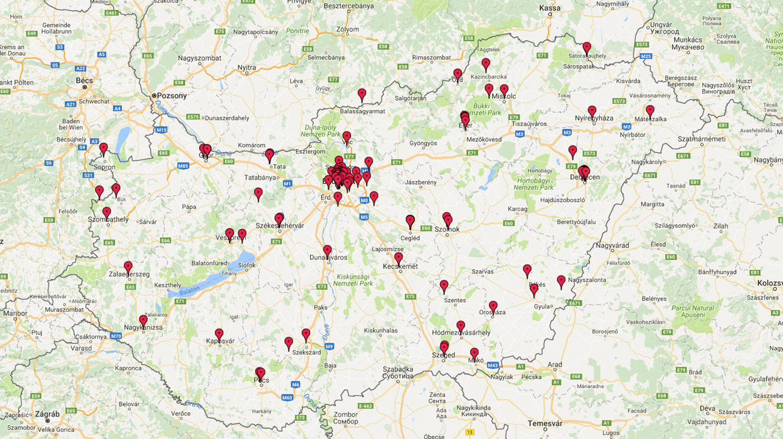
Mi, 114-en

Slide 26

Pillanatkép az iskolahálózatról
Lehetséges vállalások a 2016/2017-es tanévre:
Iránytű a pénzügyekhez c. tankönyv használata
Pénzügyi - gazdasági ismeretek tanítása
Részvétel Pénz7 programon
Éves munkatervbe illesztés
Részvétel tanártovábbképzésen
Részvétel rendezvényeken, workshopokon
Részvétel pályázatokon, vetélkedőkön
Más intézményeknek a helyi jó gyakorlat bemutatása
Hosszú távú akcióterv készítése

Slide 27
Pillanatkép az iskolahálózatról
Vállalások száma | Iskolák száma
4 | 59
5 | 23
6 | 18
7 | 4
8 | 4
9 | 1
A legnépszerűbb vállalások:
Iránytű a Pénzügyekhez c. tankönyv használata tanórai keretek között
Pénzügyi- gazdasági ismeretek tanítása tanórai vagy tanórán kívüli keretek között
Részvétel a Pénz7 programokon

Slide 28

Versenyek, pályázatok (terv)
Az iskolahálózat tagjai (vagy a tankönyvet rendelt iskolák) számára a tankönyvvel összefüggő digitális fejlesztésre. Cél a széleskörű alkalmazhatóság biztosítása.
TANÁROKNAK A tankönyvi tananyagnak a diákok aktivitására építő feldolgozását, vagy a tudás ellenőrzését segítő digitalizált megoldás elkészítése
DIÁKOKNAK A tankönyvi témákat felvető gazdasági-pénzügyi probléma (Molnárék sztorijának), vagy egy-egy részterület problémamegoldásának gyakorlati bemutatása maximum 3 perc időtartamú filmen
A részletekről a hálózatba regisztrált tanároknak hírlevélben értesítést küldünk.

Slide 29
Elérhetőségek
www.penziranytu.hu
www.facebook.com/penziranytualapitvany
Regisztráció:
www.penziranytu.hu/iskolahalozat
Kapcsolat:
iskolahalozat@penziranytu.hu

Slide 30
Köszönöm a figyelmet!

